Slide 1
Biochemie 1 voor bioinformatici
dr. Sanne Nabuurs

Slide 2
https://www.youtube.com/watch?v=9eKJrvmEwjk&t=30s

Slide 3
Van experiment naar structuur
Opzoek naar eiwitstructuren: Protein Data Bank
Research Collaboratory for Structural Bioinformatics
RCBS.org
https://www.youtube.com/watch?v=bHyi7bIzlfo&t=429s
X-ray
NMR
Cryo-Electron microscopy

Slide 4
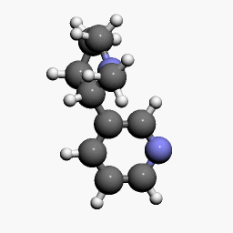
Hoe definieer je een eiwit structuur?
Locatie van atomen in 3D ruimte
Bindingen tussen atomen

Slide 5
X-ray
Eiwit moet kristal vormen, denk aan NaCl, met repeterende eenheden
Manipulatie van eiwitten
Niet in “oplossing”
Resultaat: exacte positie van elk atoom (behalve H) in de ruimte

Slide 8
NMR
Eiwitten in oplossing
Bepaalt de afstand tussen H-atomen in eiwit
Bepaalt hoeken tussen bepaalde bindingen

Slide 9
NMR

Slide 10
NMR

Slide 11
NMR

Slide 12
NMR

Slide 13
NMR
Eiwitten in oplossing
Bepaalt de afstand tussen H-atomen in eiwit
Bepaalt hoeken tussen bepaalde bindingen
Deze hoeken en afstanden zijn niet vast, maar worden een variabele waarde gegeven, Bijv tussen 3 en 4 Å
Hieruit worden meerdere modelstructuren berekend

Slide 14
Ensemble NMR structuren
Opvallend: C-terminus is zeer variabel
Variabiliteit in loop
Is dit een nadeel van de techniek, of is dit een realistisch beeld?

Slide 15
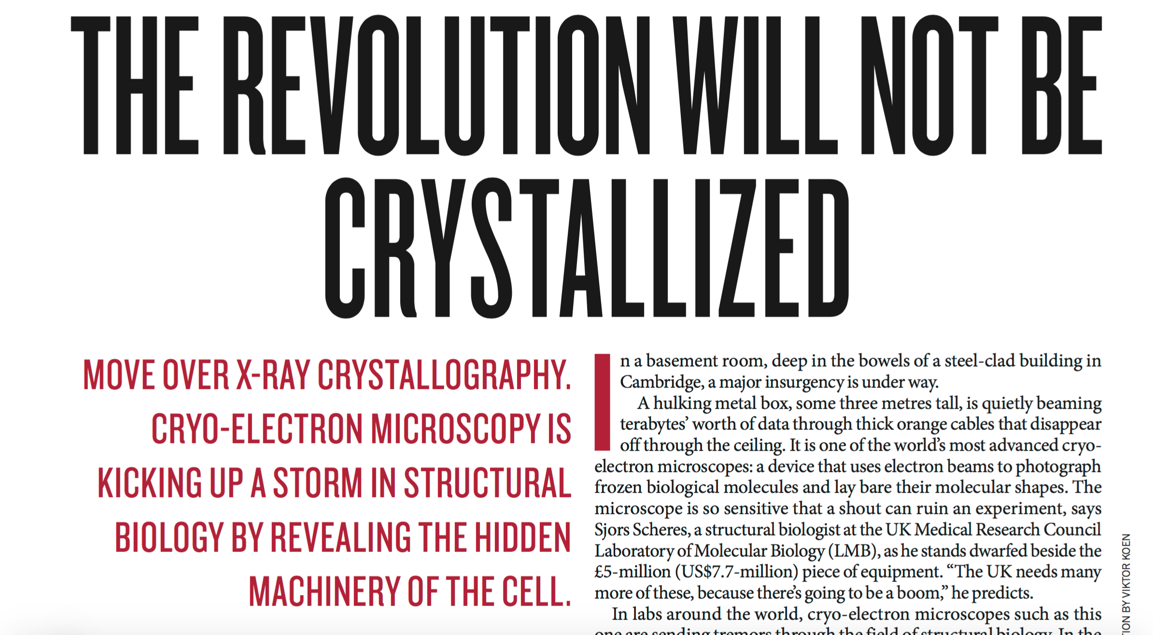
Electron microscopy: Nature 2015

Slide 16
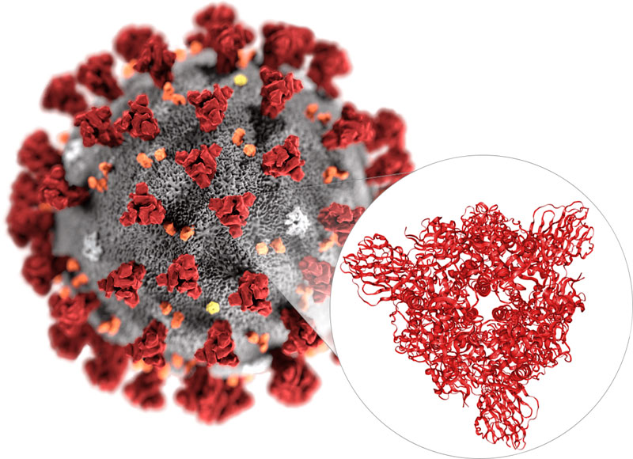
Protein structures

Slide 17
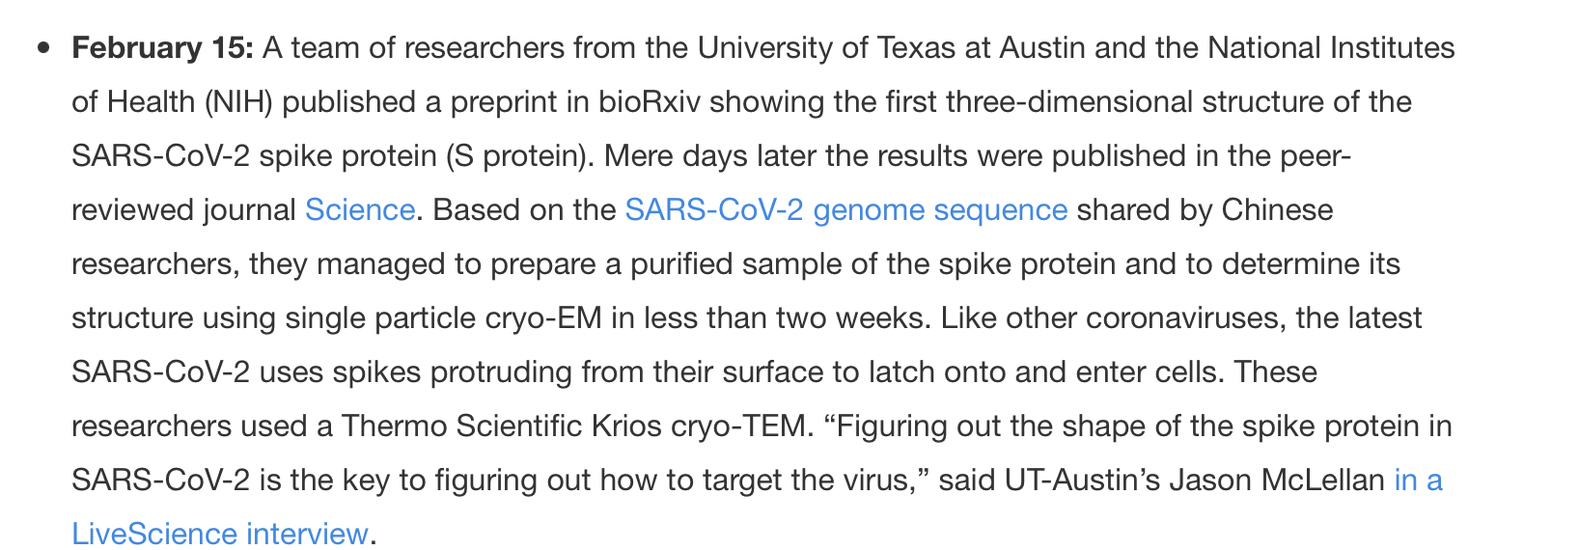

Slide 18
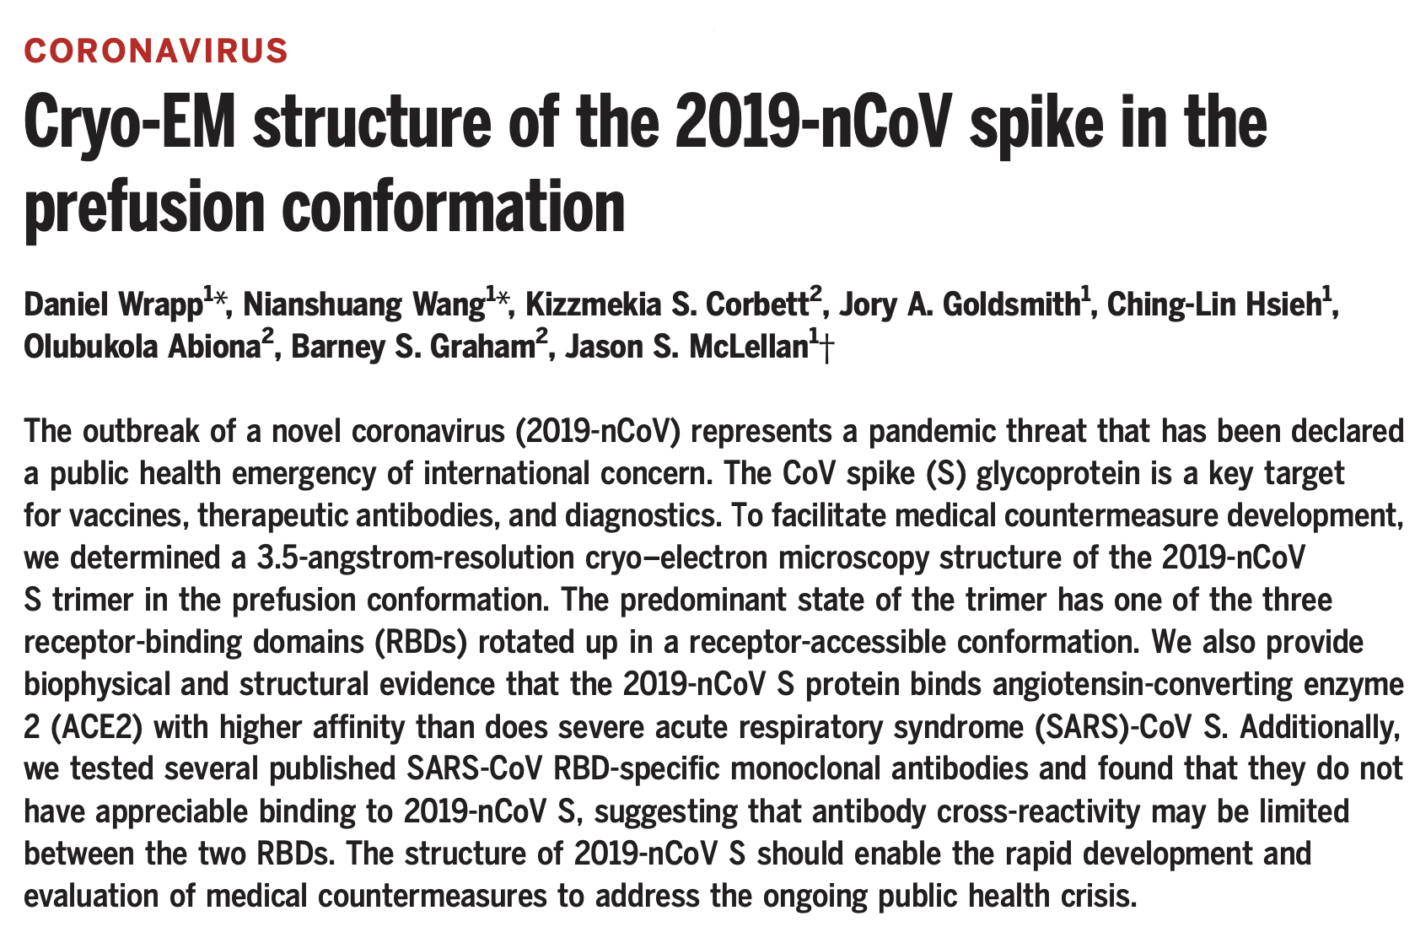

Slide 19
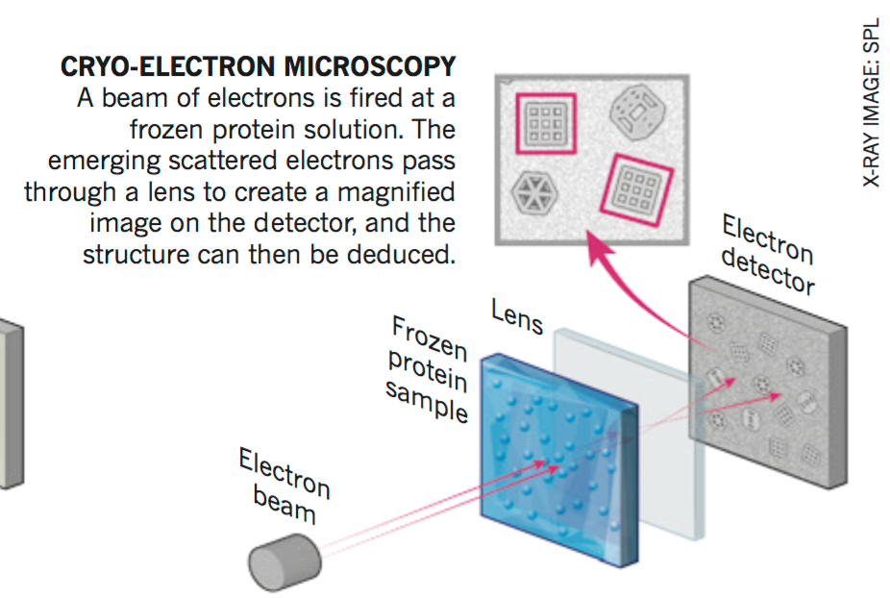
Electron microscopy
Grote eiwitcomplexen, membraaneiwitten
Eiwitten worden in oplossing ingevroren
Snapshots van moleculen worden samengevoegd tot hoog resolutiebeeld
Voordeel: geen kristallen of extreem zuivere eiwitten nodig

Slide 20
Formaat PDB file
PDB file xray
PDB NMR file

Slide 21
Nieuwe PDB formaten
HIV virus capsid: 216 hexamers
Kan niet in PDB file

Slide 22
Eiwitstructuur bepalen met alleen een computer?
De genetische code van de mens en veel andere organismen is bekend
Hierdoor is ook de aminozuurvolgorde van veel “onbekende” of bekende eiwitten bekend
Is het mogelijk om de 3D structuur van deze eiwitten te bepalen met een computer?
Ja!
(en nee…)
En ja!???

Slide 23
Molecular dynamics
Methode om atomen in moleculen de juiste “configuratie” te geven
Bereken voor elke binding en bindingshoek in molecuul “juiste” afstand en hoek. Dit wil zeggen met de laagste energie
Trial and error
Geschikt voor peptiden en kleine eiwitten

Slide 24
Molecular dynamics

Slide 25
Molecular dynamics
Voor grote eiwitten?
Bij de pure molecular dynamics begin je vanaf scratch:
https://www.youtube.com/watch?v=sD6vyfTtE4U
Grote eiwitten hebben teveel atomen en conformaties om dit vanaf scratch te doen
Kost veel (computer)tijd, nog niet heel effectief
In ontwikkeling!
Folding@home en Foldit
Molecular dynamics wordt wel gebruikt voor het optimaliseren van een bekende structuur: bijvoorbeeld het genereren van een structuur vanuit NMR data

Slide 26
Homology modelling
Maakt gebruik van bekende structuren:
Eiwitsequentie is bekend:
Gebruik nu de structuur van eiwitten die je kent om de nieuwe structuur te bouwen
Ook is het mogelijk structuurelementen te herkennen in eiwitsequenties
Hieruit heb je een “begin” structuur die je kan verbeteren met molecular dynamics

Slide 27
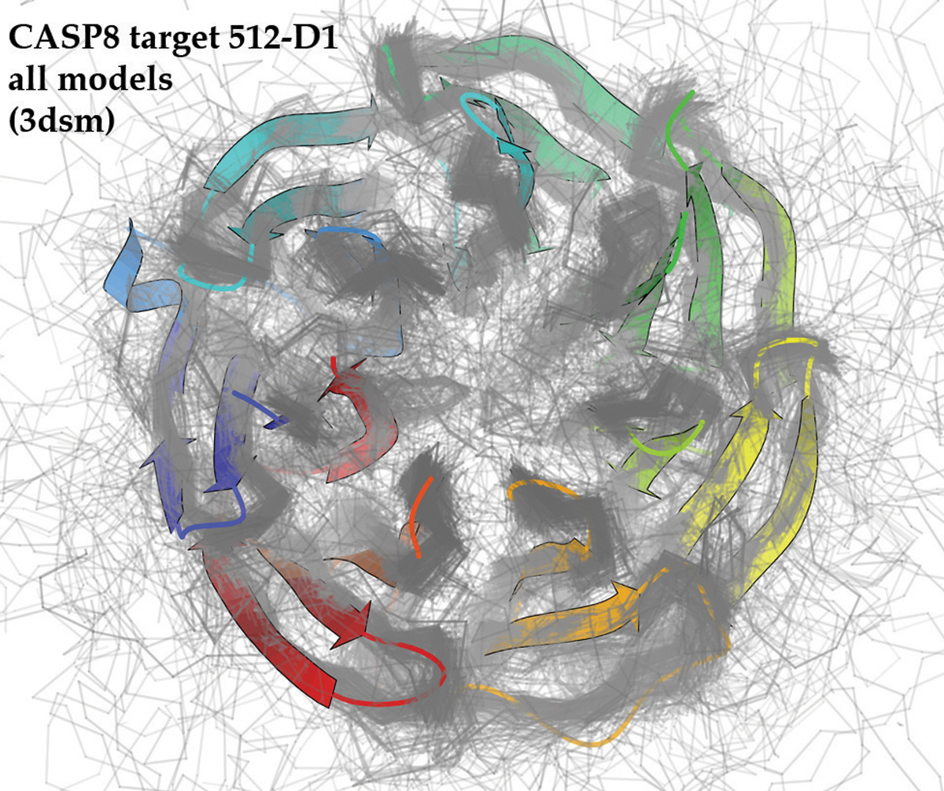
CASP
Critical Assessment of protein Structure Prediction
Wedstrijd: probeer een model van eiwitstructuur te maken zonder experimentele data
De experimentele structuren worden pas na de wedstrijd bekend gemaakt
Begon in 1994 (elke 2 jaar)

Slide 28
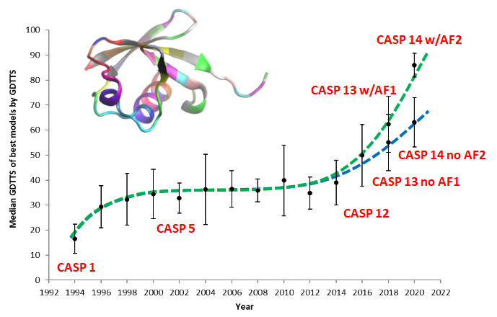
CASP: hoe goed zijn de modellen?
GDTTS:
Global distance test
Hoe dicht zijn de atomen tot de echte coordinaten?
Voor een goede structuur: >90%

Slide 29
CASP: hoe goed zijn de modellen?
GDTTS:
Global distance test
Hoe dicht zijn de atomen tot de echte coordinaten?
Voor een goede structuur: ~90%

Slide 30
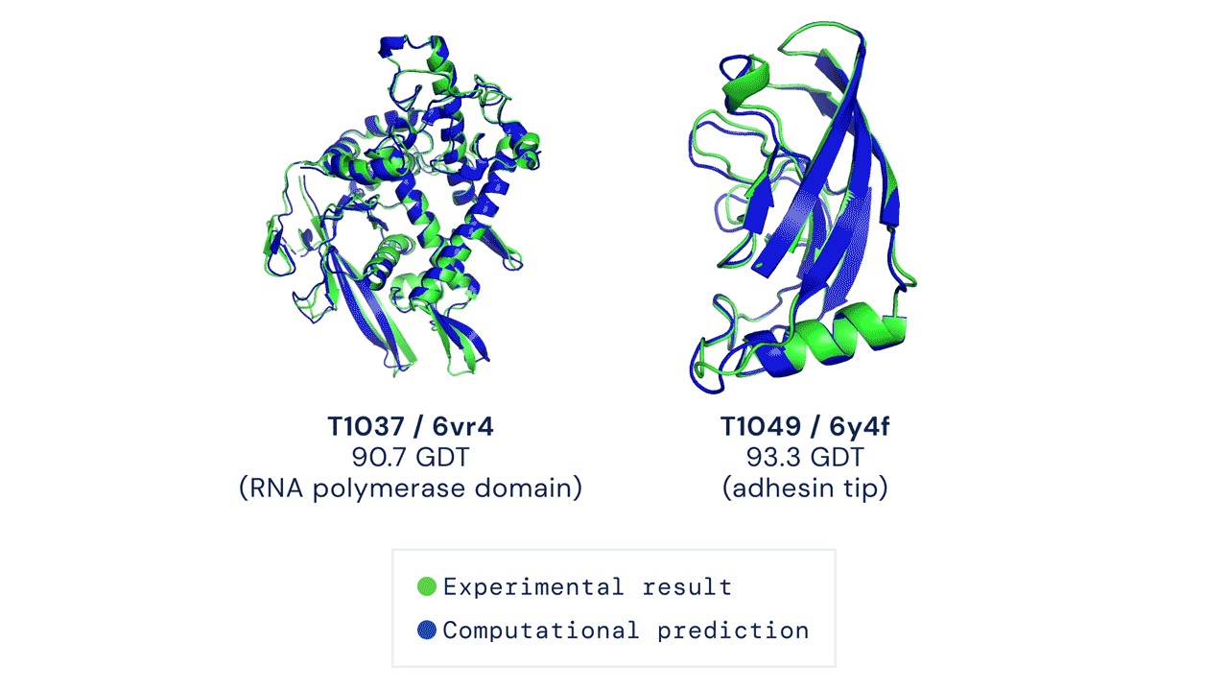
Alphafold: samenwerking bedrijfsleven en wetenschap
film

Slide 31
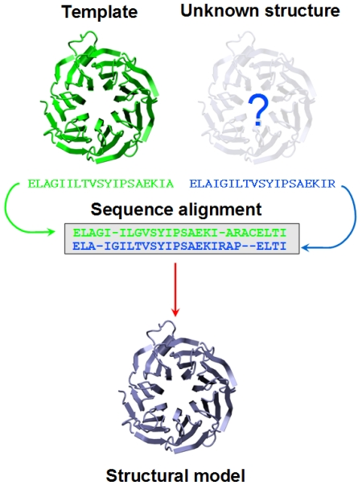
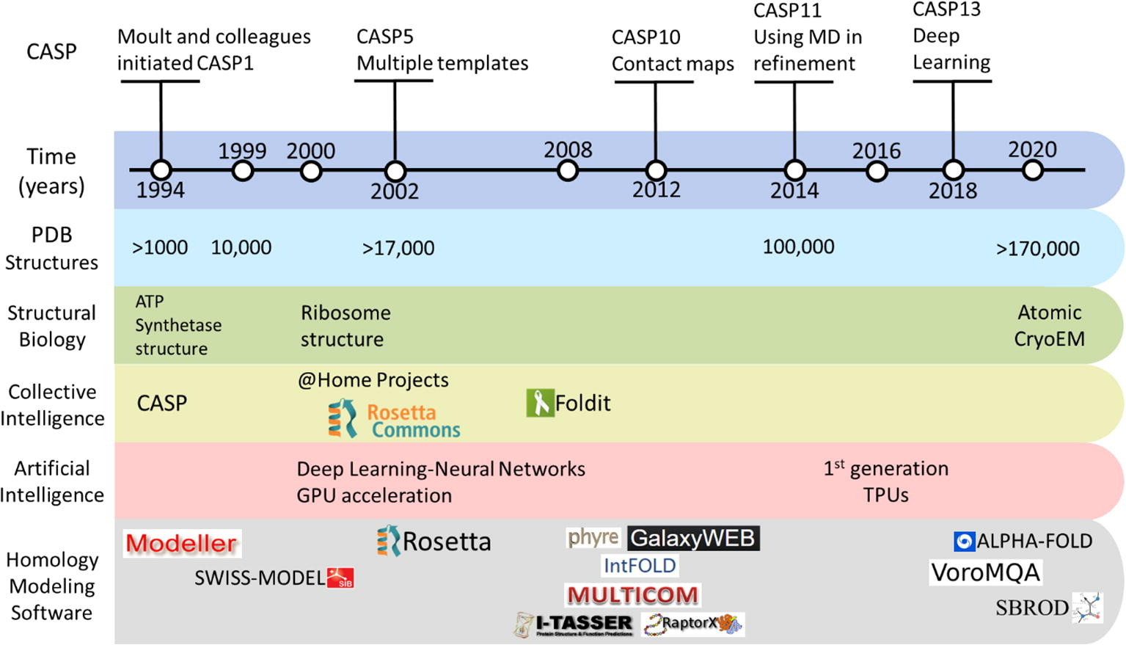
Homology modeling

Slide 32
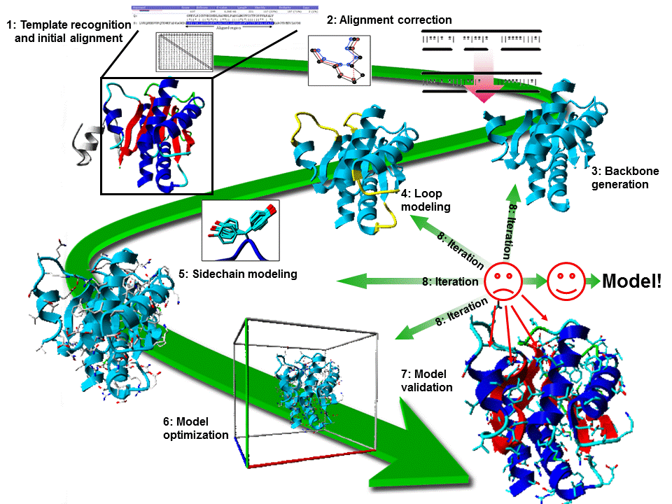
Homology modeling

Slide 33
Uniprot:
Voor alle humane genen zijn structuren bepaald met alphafold
Nu bezig met andere organismen
Hoe goed zijn ze????

